Slide 1
ＲＹＬＡについて
国際ロータリー第２７４０地区 ２０２５－２０２６年度 地区研修協議会
国際ロータリー第２７４０地区
２０２５－２０２６年度ＲＹＬＡ委員会
委員長 太田 陽子

Slide 2
ＲＹＬＡ（ライラ）とは？
Rotary
Youth
Leadership
Awards

Slide 3
ＲＹＬＡ（ライラ）の歴史
世 界
１９５９年オーストラリアで開催されたのが発祥
日 本
１９７６年第366地区
（大阪・和歌山）で初めて開催

Slide 4
ロータリー青少年指導者養成プログラム
リーダーシップを発揮したい
自分の可能性を広げたい
世界を変えたい
対象年齢は14歳～30歳

Slide 5
ＲＹＬＡ事業 二つの方式
兵庫方式
持ち回り方式
3泊4日型
2泊3日型
単年度で持ち回り
クラブが開催する。
１泊２日型

Slide 6
◆地区委員会主導方式の課題と対処法◆
◎運営準備の困難・危機管理問題
↓
ＲＹＬＡ事業にご興味・ご関心の
あるロータリアンにお声掛けをし
運営の協力を依頼する。
また参加者（宿泊）の対象年齢を
２０歳～３０歳限定。

Slide 7
持ち回り方式⇒地区委員会主導方式
受講者の成果が明確でない
モチベーションが継続しない
ロータリーファミリーとの交流がない
↓
◆昨年の受講生（ライラリアン）18人中10人参加
◆ローターアクトから新たに8人参加
◆国際青少年交換留学生（ＩＢＳ・ＯＢＳ・ＲＯＴＥＸ）
計15名
◆各クラブからの推薦者（社会人・大学生）

Slide 8
２０２４－２０２５年度 ＲＹＬＡ事業参加者
昨年は総勢30名
↓
総勢70名予定！

Slide 9
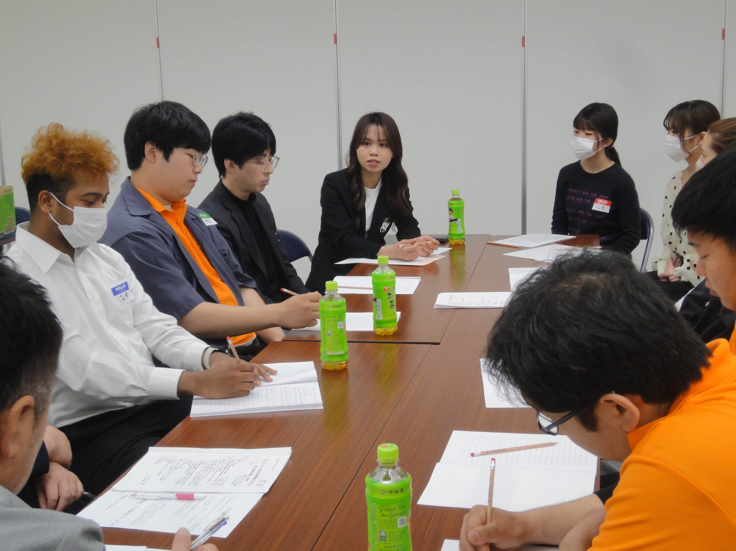
意見交換会
第1回(3/29)
第2回(4/26)

Slide 10
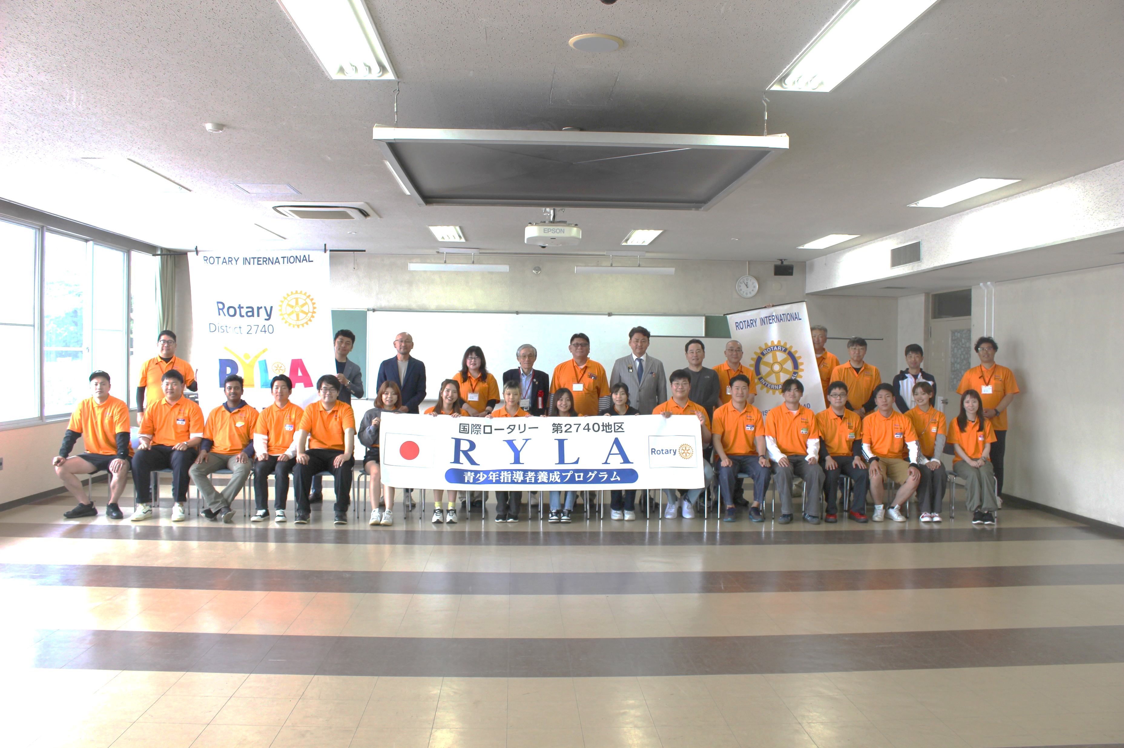
２０２４～２０２５年度 ＲＹＬＡ事業 テーマ「シン・ライラ ～一円融合であるためのリーダーシップ～」
２０２５年５月１７日（土）・１８日（日） ボートレース大村（セミナー）・シュシュ（交流会）・ヴィラそのぎ（宿泊）

